Slide 2


Slide 3
Двадцять друге лютого
Класна робота
1 2 3 4 5 6 7 8

Slide 4

12345, 123450, 8765, 876500, 876499, 876501

Slide 5




18-9 2+7 36-27 1+8 14-5
72:8 27:3 36:4 81:9
5 14 23 32 41

Slide 7
 | Місткість однієї каністри | Кількість каністр | Загальна кількість бензину
І автомобіль | однакова | ? 5 ? | 54л
ІІ автомобіль |  |  | 36л

Slide 8
1)54-36=18 | 1) 54+36=90 | 1)54+36=90
2)18:5=3 | 2)90:5=18 | 2)90:5=18
3)54:3=18 | 3)54:18=3 | 3)54:18=3
4)36:3=12 | 4)36:18=2 | 4)18+3=21

Slide 10



Х:20=240 х∙20=200 х-505=975 х:5=40 х∙54=540 х-8=92

Slide 11
Х:20=240 х∙20=200 х-505=975 х=4800 х=10 х=1480 х:5=40 х∙54=540 х-8=92 х=200 х=10 х=100

Slide 14
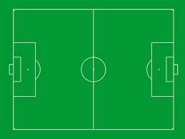
105м
68м
Р-?

Slide 15

а) 356 м
б) 346 м
в) 366 м

Slide 16


